Slide 1

Обновление содержания развивающей предметно-пространственной среды по познавательному развитию детей в соответствии ФГОС дошкольного образования
Муниципальное дошкольное образовательное учреждение
детский сад общеразвивающего вида № 2 «Малыш»
г. Переславль-Залесский
Автор:
Клюквина Елена Алексеевна,
старший воспитатель
© МДОУ д/с № 2 «Малыш, 2015

Slide 2
Обновление содержания развивающей предметно-пространственной среды
по познавательному развитию детей в соответствии ФГОС дошкольного образования

Slide 3
Игра – это искра, зажигающая огонек…
пытливости и любознательности
В. А. Сухомлинский
Развитие происходит тогда, когда следующий шаг вперед объективно приносит больше радостей, больше внутреннего удовлетворения, чем…
предыдущие приобретения и победы, которые стали чем-то обычным и даже надоели
А. Х. Маслоу

Slide 4
Познавательная активность является одним из важных качеств, характеризующих…
психическое развитие дошкольника
А. В. Петровский
Одним из основных побудителей познавательной активности детей является…
педагог
Л. А. Беляева

Slide 5
Обновление содержания развивающей предметно-пространственной среды
по познавательному развитию детей в соответствии ФГОС дошкольного образования

Slide 6
Задачи
Изучить нормативно-правовую и методическую литературу по построению развивающей предметно-пространственной среды в соответствии ФГОС ДО
Проанализировать существующую предметно-пространственную среду детского сада по познавательному развитию
Спроектировать предметно-пространственную развивающую среду в соответствии с ФГОС ДО по познавательному развитию

Slide 7
Нормативные документы,
регламентирующие деятельность дошкольной организации по проектированию предметно-пространственной среды
Конвенция о правах ребенка
Федеральный Закон «Об Образовании» от 29.12.2012г.№ 273
Государственный образовательный стандарт дошкольного образования
Федеральный закон от 30 марта 1999 г. № 52-ФЗ «О санитарно-эпидемиологическом благополучии населения» (в редакции от 18.07.2011 г. с изменениями и дополнениями, вступающими в силу с 1.08.2011 г.)
Методическое письмо МО РФ от17.05.95 № 61/19-12 «О психолого-педагогических требованиях к играм и игрушкам в современных условиях»
Методическое письмо МО РФ от 26.05.99 № 109/23-16 «О введении психолого-педагогической экспертизы и критериях оценки детских игр и игрушек»
Методические рекомендации для педагогических работников дошкольных образовательных организаций и родителей детей дошкольного возраста / О.А. Карабанова, Э.Ф. Алиева, О.Р. Радионова, П.Д. Рабинович, Е.М. Марич. – М.: ФИРО, 2014. – 96 с.

Slide 8
Развивающая предметно-пространственная среда – часть образовательной среды, представленная специально организованным пространством (помещениями, участком и т.п.), материалами, оборудованием и инвентарем для развития детей дошкольного возраста в соответствии с особенностями каждого возрастного этапа, охраны и укрепления их здоровья, учёта особенностей и коррекции недостатков их развития
Образовательная среда – совокупность условий, целенаправленно создаваемых в целях обеспечения полноценного образования и развития детей

Slide 9
Развивающая предметно-пространственная среда
содержательно насыщенной
трансформируемой
полифункциональной
вариативной
доступной
безопасной

Slide 10
Обновление содержания развивающей предметно-пространственной среды
по познавательному развитию детей в соответствии ФГОС дошкольного образования

Slide 11
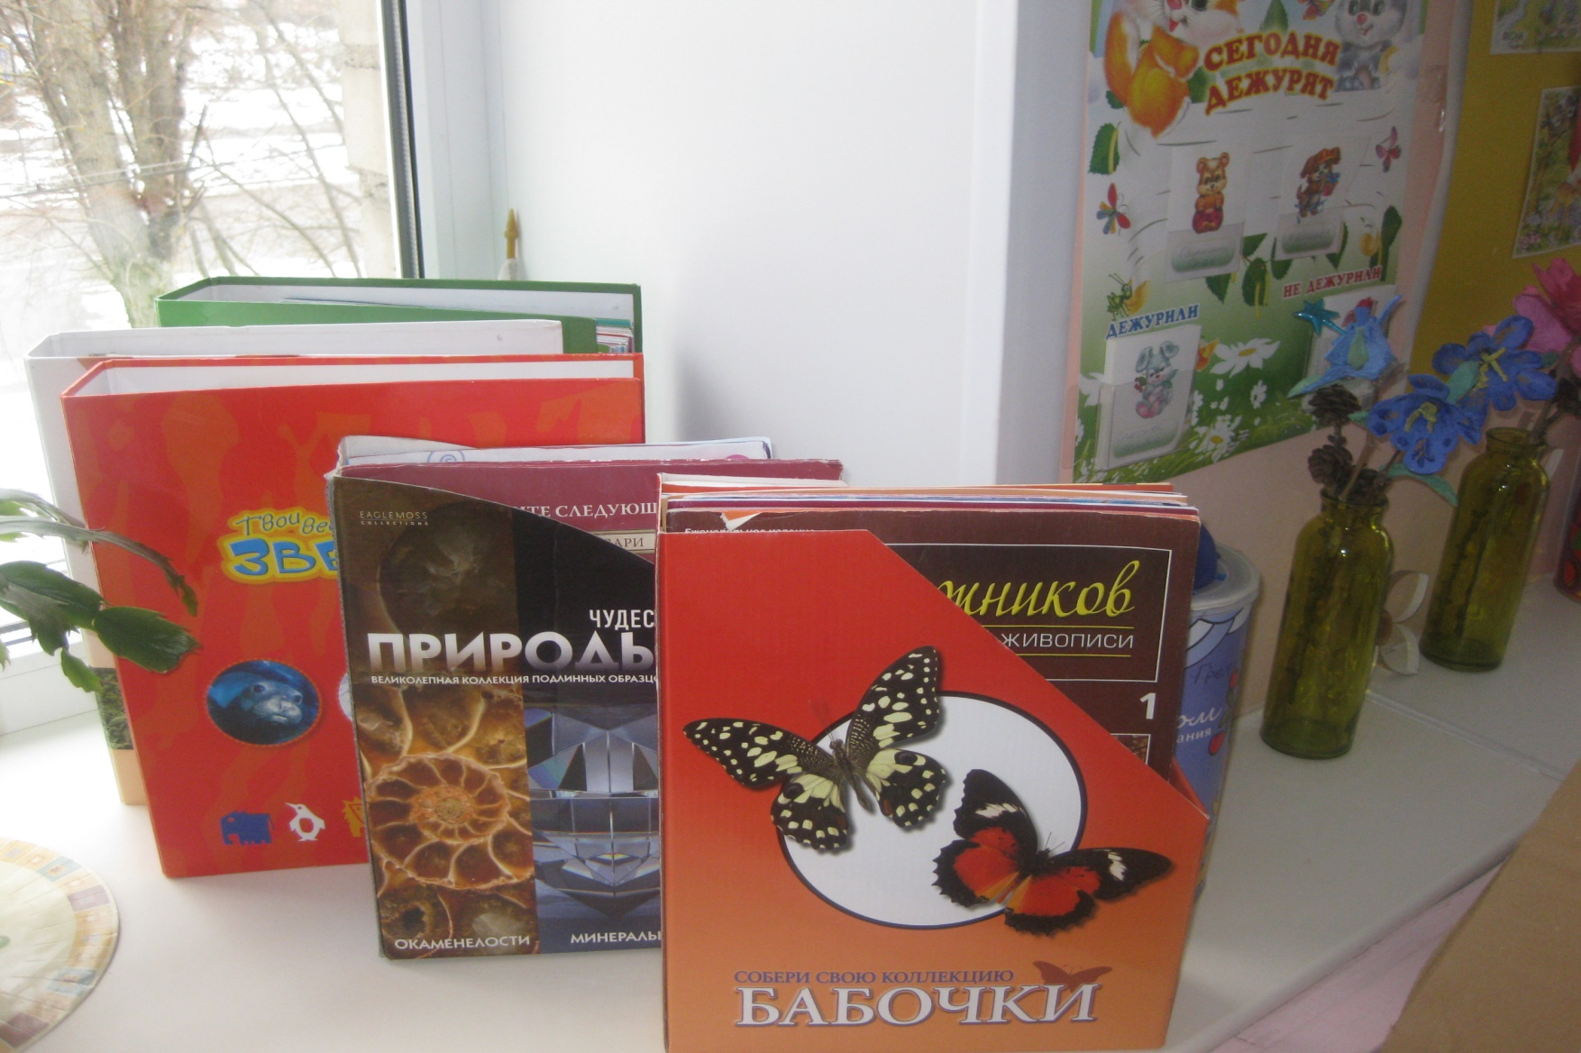
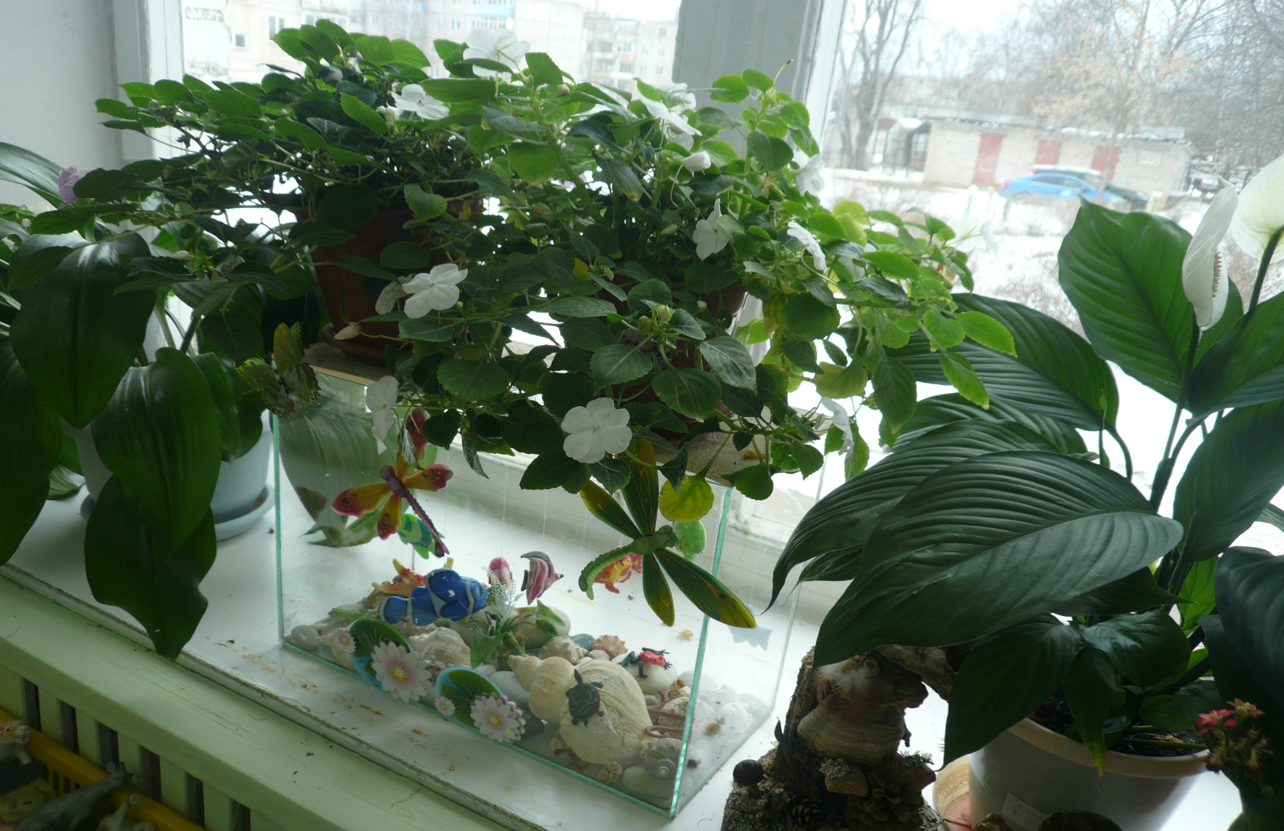
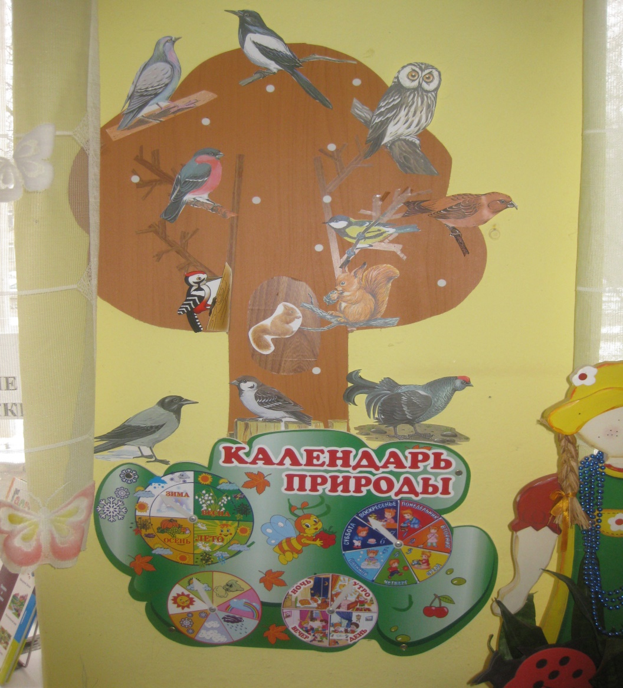
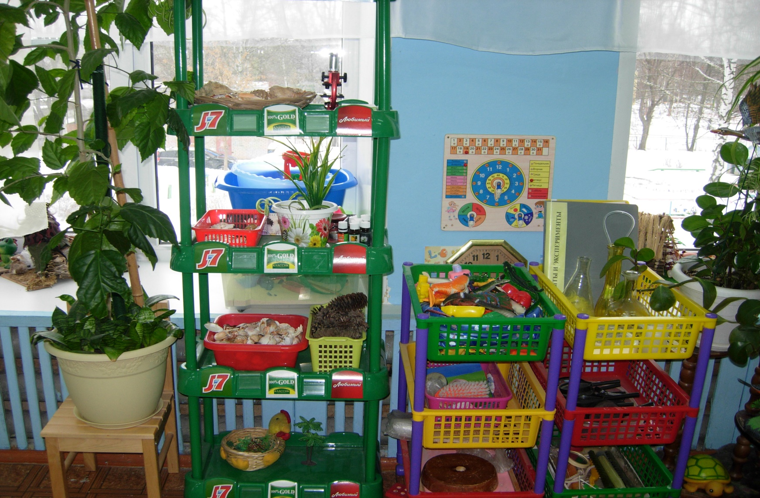
Центр экологии

Slide 12
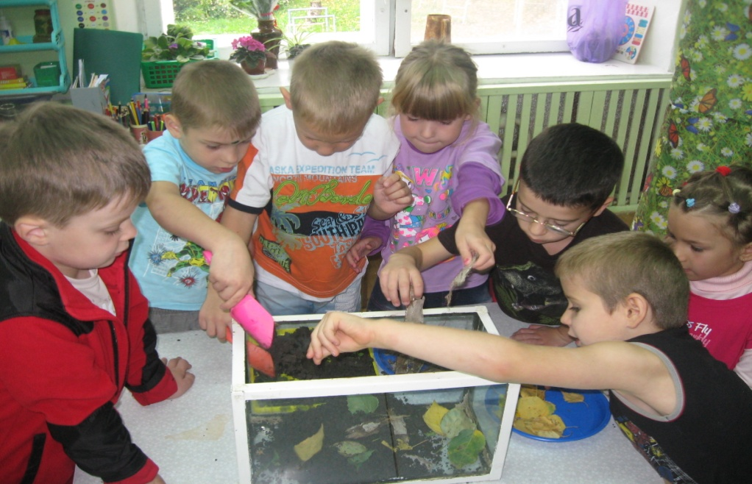
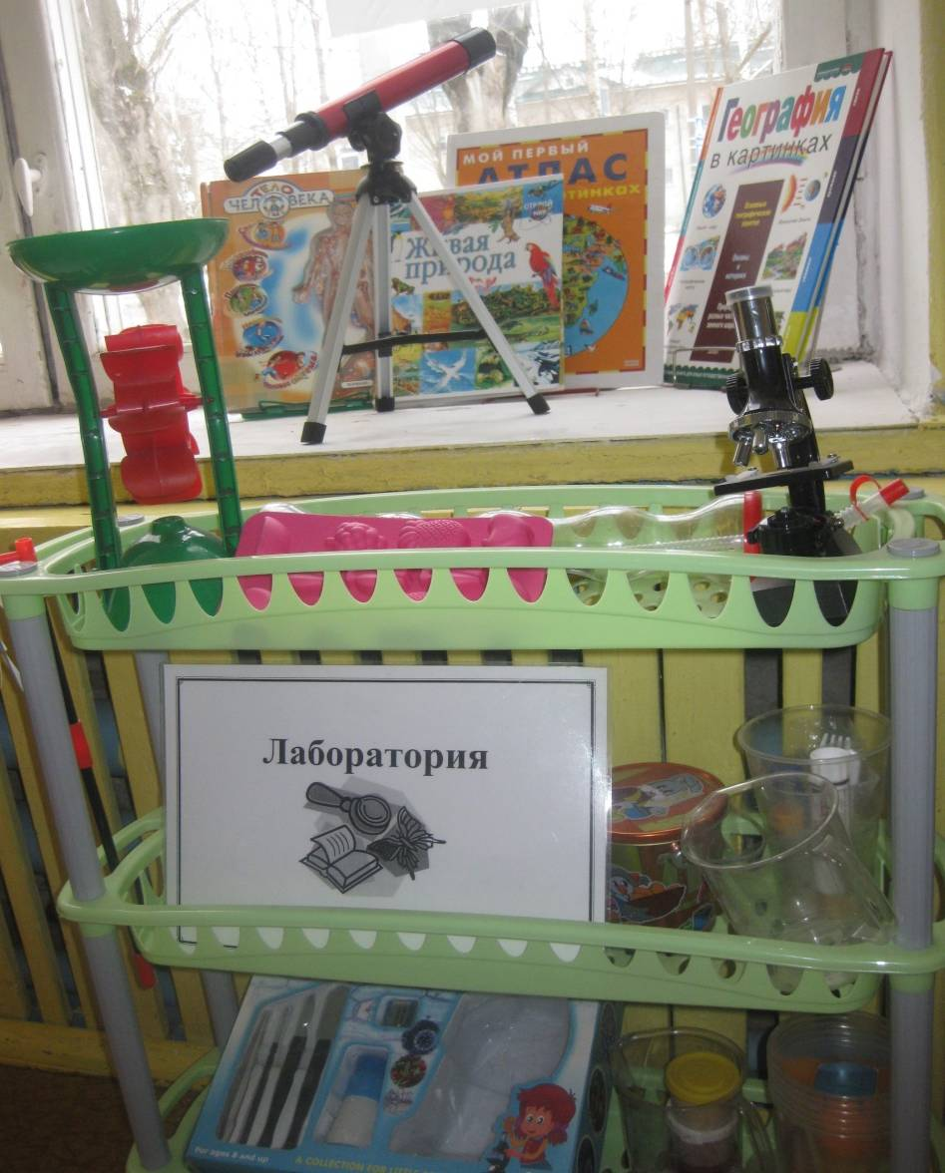
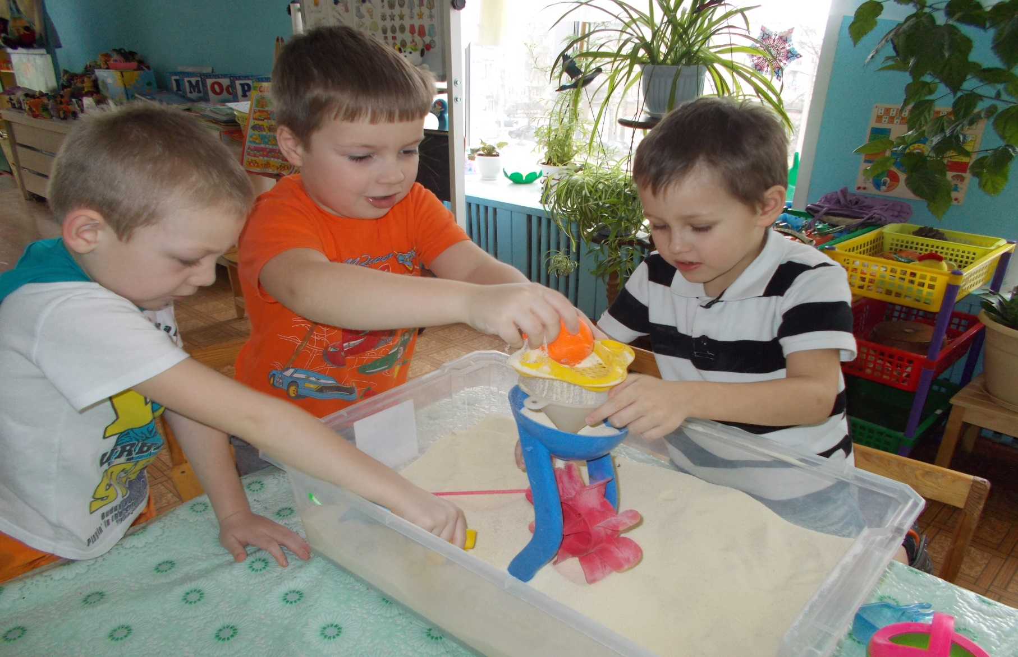
Центр «Познавательно-исследовательской
деятельности»

Slide 13
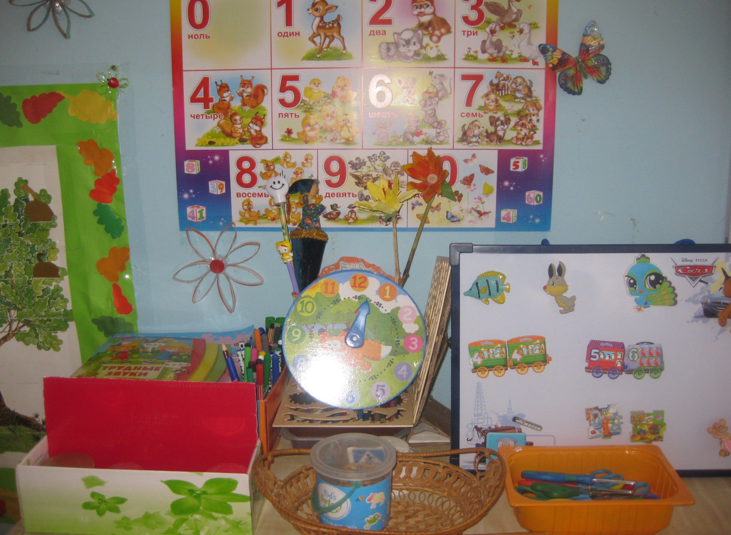
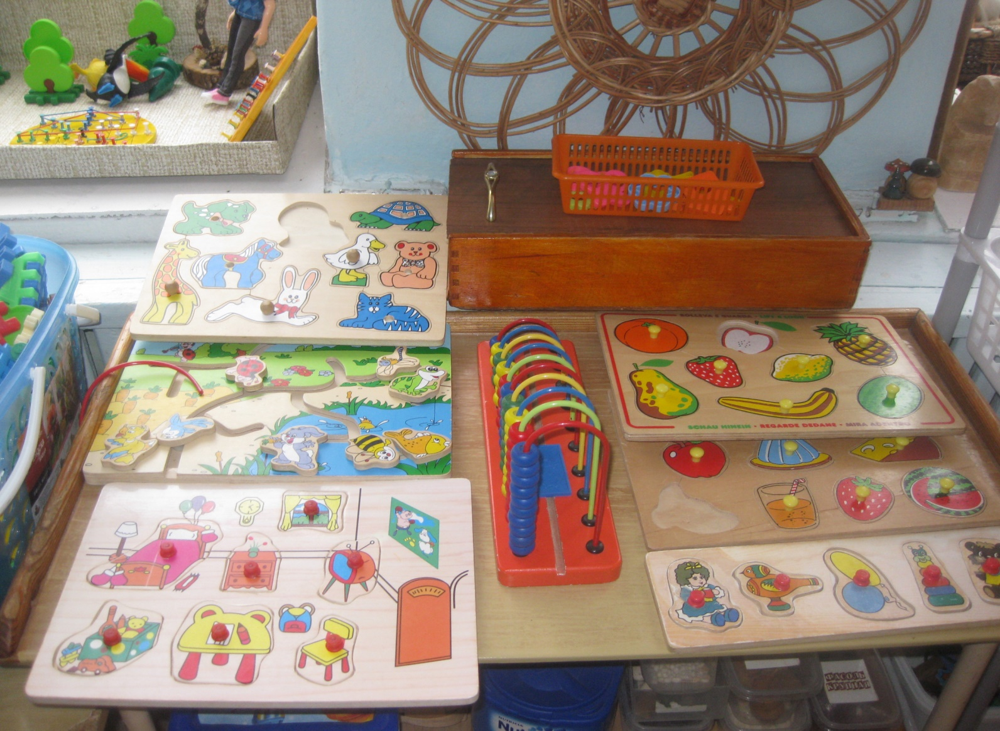
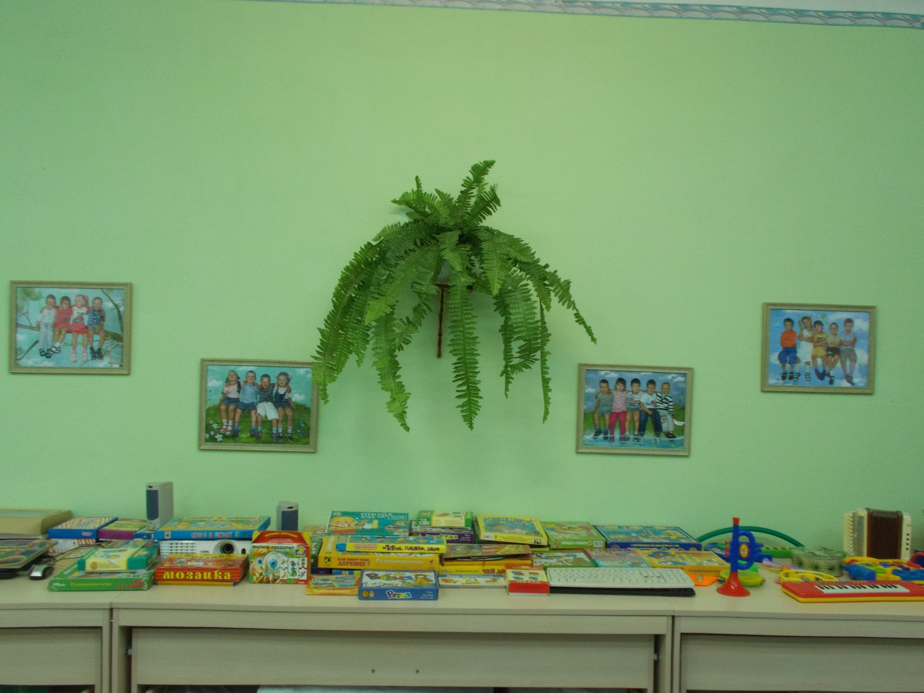
Центр «Игротека»

Slide 14
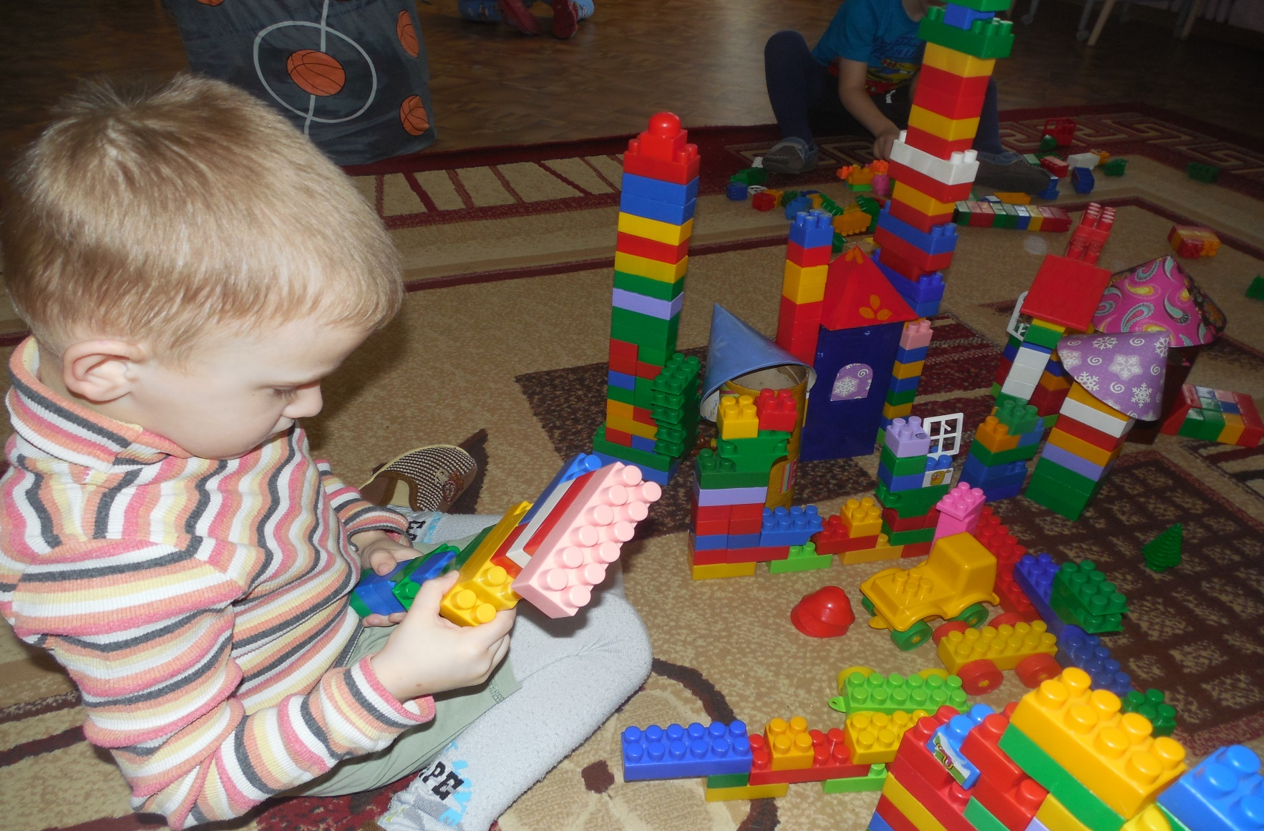
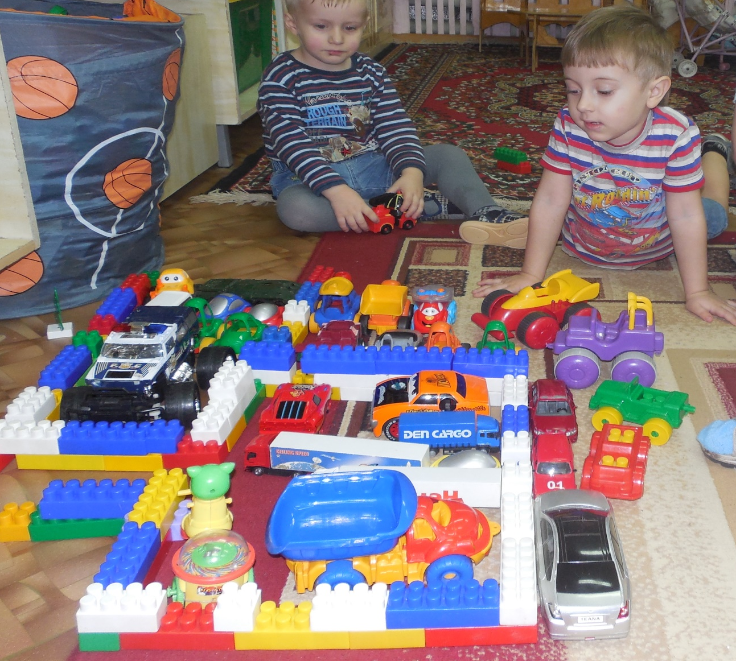
Центр «Строительный»

Slide 15
Анализ существующей (наличной) РППС
№ П/П | Перечень игрового оборудования | Количество | Виды деятельности |  |  |  |  |  | Требования ФГОС ДО |  |  |  |  |  | Инклюзия | Примечание
 |  |  | Игровая | Коммуникативная | Познават-Исслед | Восприятие ХЛ Л | Конструирование | Изодеятельность | Насыщенность Н | Трансформируемостьь | Полифункциональность | Вариативность | Доступность | Безопасность

Slide 16
Типы познавательной и исследовательской деятельности:
объекты для исследования (экспериментирования и упорядочения) в реальном действии
образно-символический материал
нормативно-знаковый материал

Slide 17
Оценка качества РППС по характеру взаимодействия детей с предметно-пространственным окружением
Критерий | Контрольные показатели | Оценка |  |  | Примечание
 |  | Да |  | Нет
 |  | Самостоятельно | С помощью взрослого
Включенность детей в активную деятельность | ДЕТИ: - могут выбрать себе занятие по интересам
 | - могут подобрать материалы, необходимые для выбранного занятия |  |  |  | Мешает жесткое зонирование
 | - в отрезок времени, отведенный для самостоятельной детской деятельности, участвуют в разных видах деятельности |  |  |  | Нет свободы выбора
 | - создают в течение дня много рисунков, поделок, рассказов и других продуктов |  |  |  | Не достаточно мотивации

Slide 18
Содержание образовательной работы
Образовательная область | Задачи | Формы организации совместной деятельности педагога с детьми | Дата выполнения | Создание условий для самостоятельной деятельности детей | Дата выполнения | Планирование организованной образователь-ной деятельности | Дата выполнения

Slide 19
Как сделать среду интерактивной?
Знать интересы и предпочтения контингента детей в группе
Завести традиции (герой - хозяин центра, который предлагает что-то сделать; образцы или схемы, побуждающие к самостоятельному действию) Отражается в плане
Использовать методику «Общего круга» как средства обеспечения психолого-педагогической помощи ребенку в осуществлении его права на свободный выбор деятельности и отношений

Slide 20
Оценка специфики контингента детей для проектирования РППС возрастной группы
№п/п | Списокдетей | Группа здоровья/ Выявленные отклонения физического развития | Особенности развития высших психических функций |  |  |  |  |  | Особенности коммуникативной сферы ребенка | Актуальные интересы | Склонности ребенка | Особенности развития игровой деятельности
 |  |  | восприятие | внимание | память | мышление | речь | воображение

Slide 21
Среда будет являться стимулом к развитию только в том случае, если будет иметь определенную направленность и структуру в соответствии с актуальными потребностями ее субъектов
А. Н. Леонтьев

Slide 22
Обновление содержания развивающей предметно-пространственной среды
по познавательному развитию детей в соответствии ФГОС дошкольного образования

Slide 23
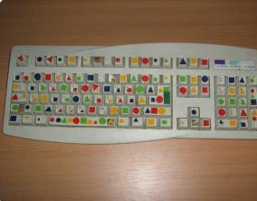
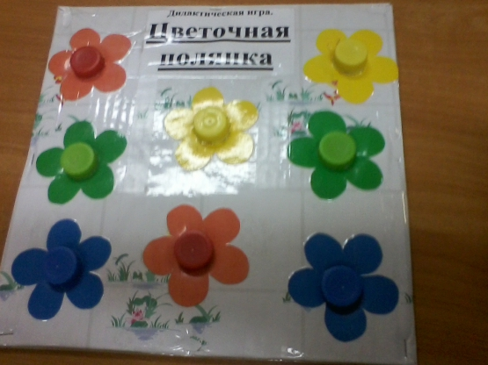
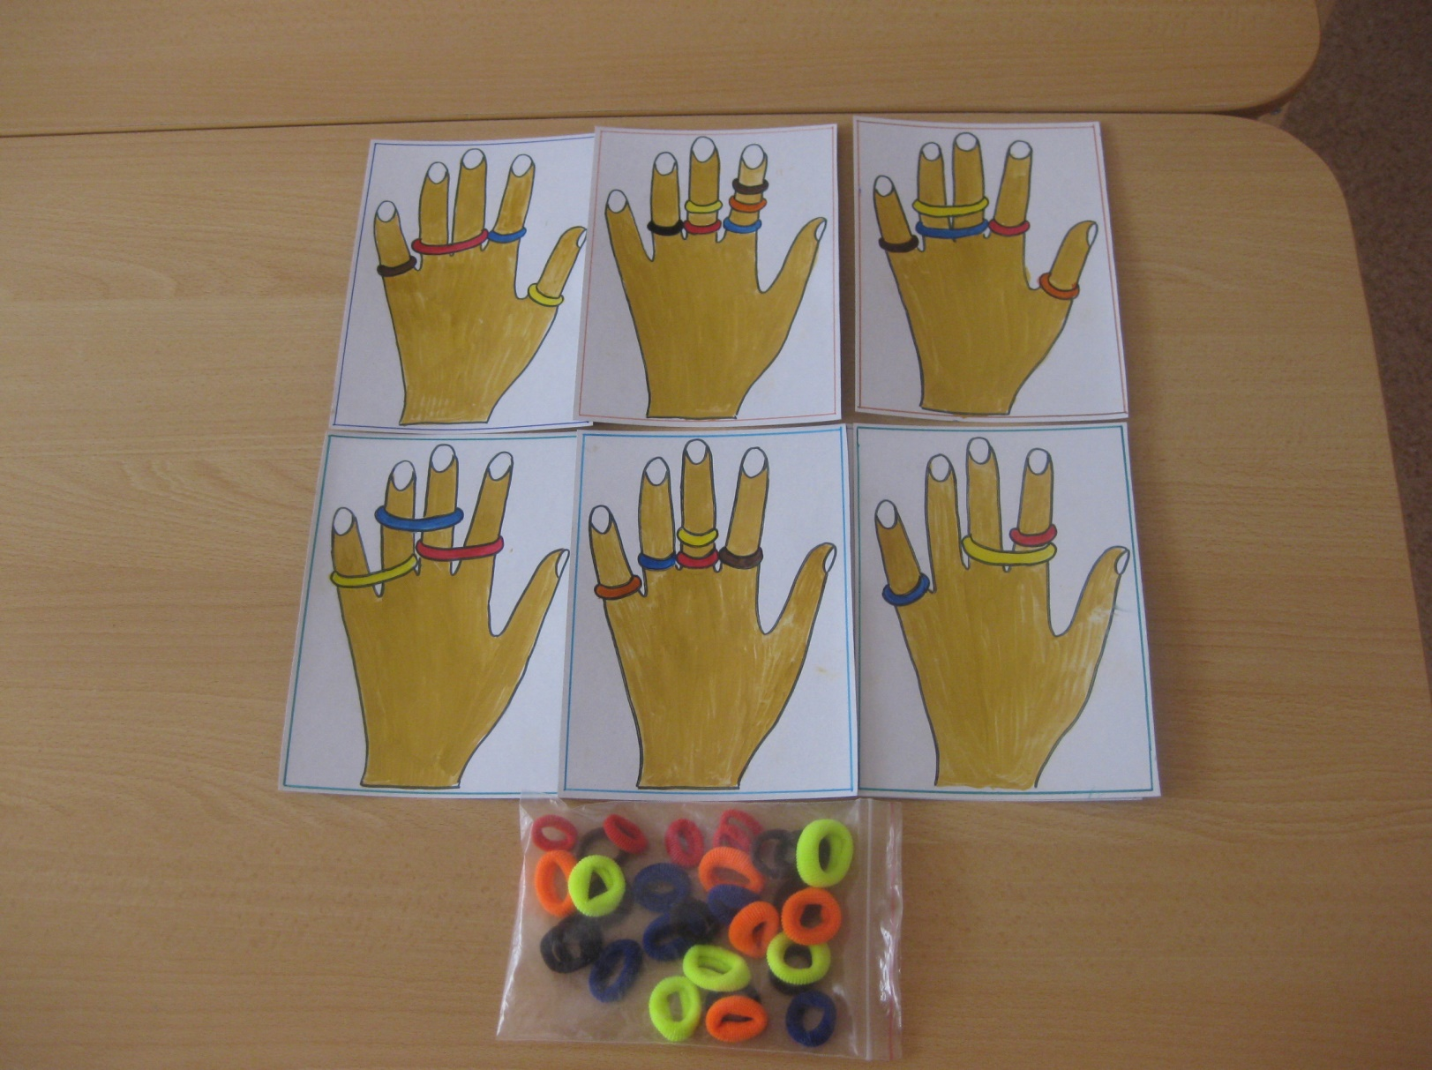
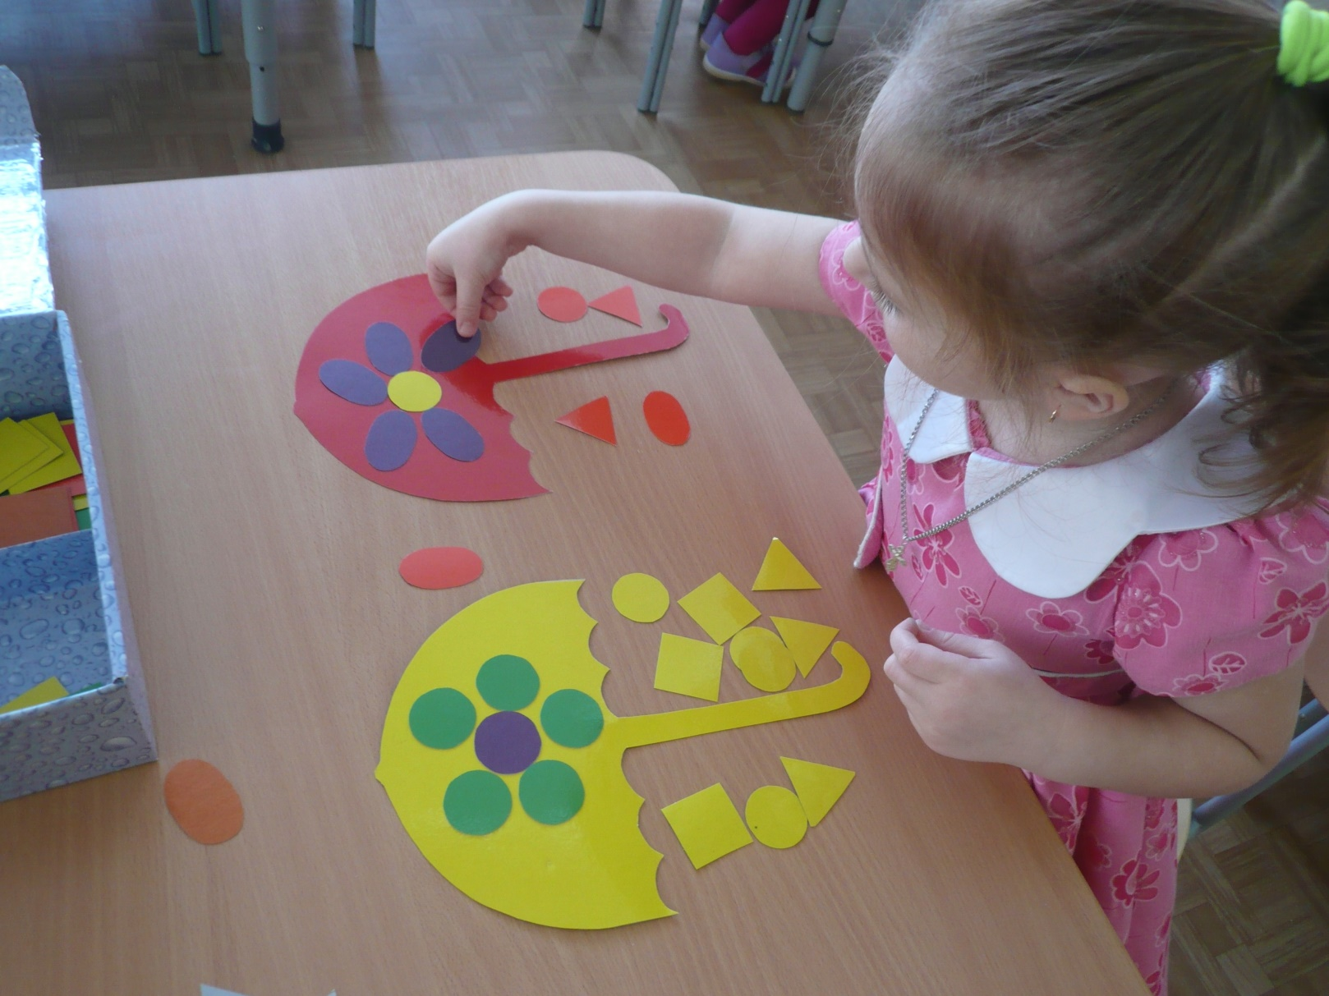
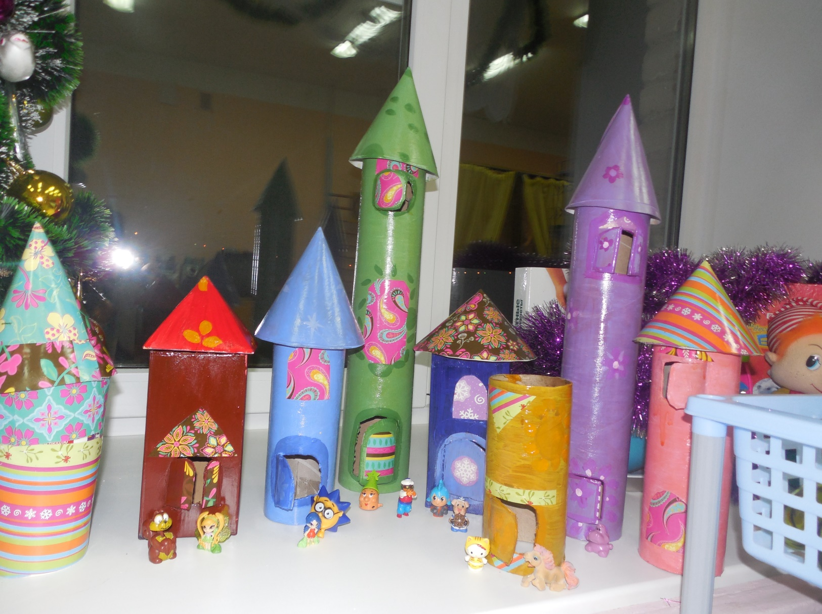
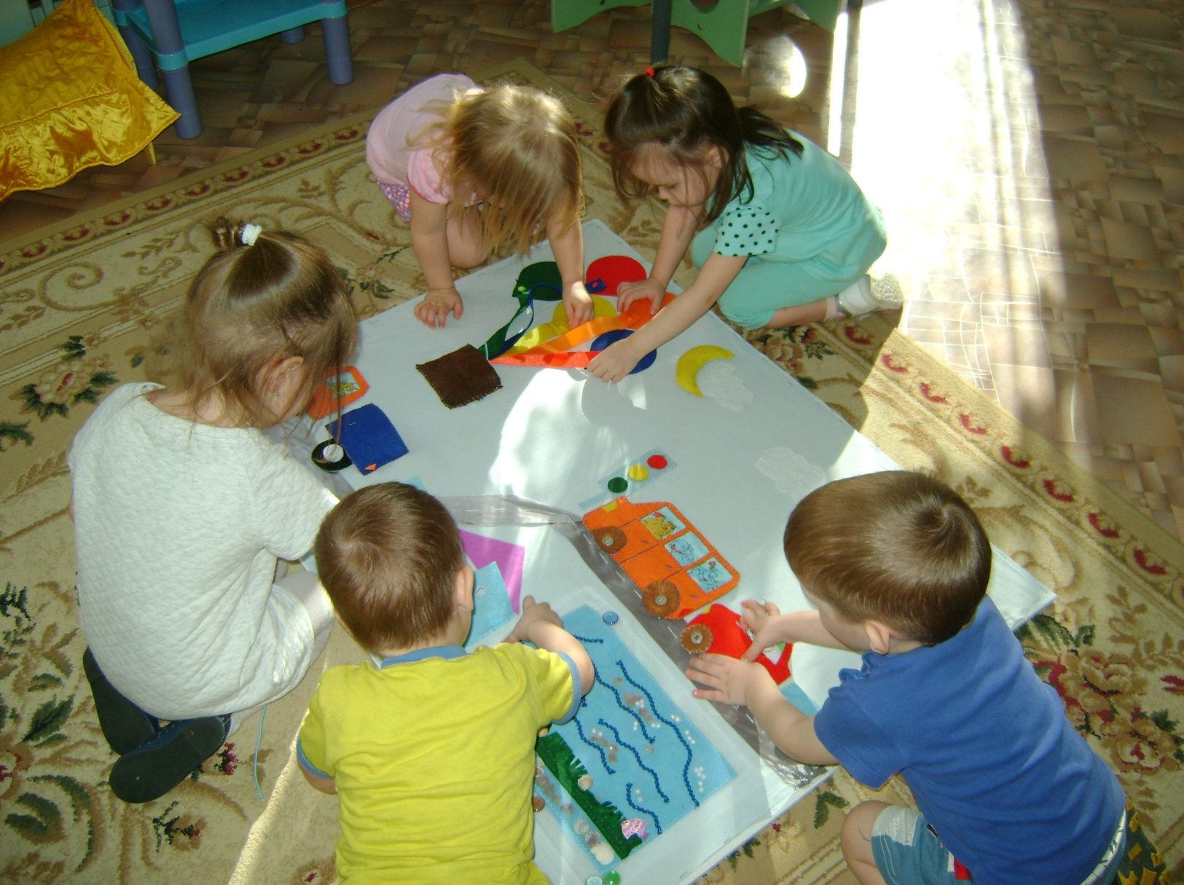
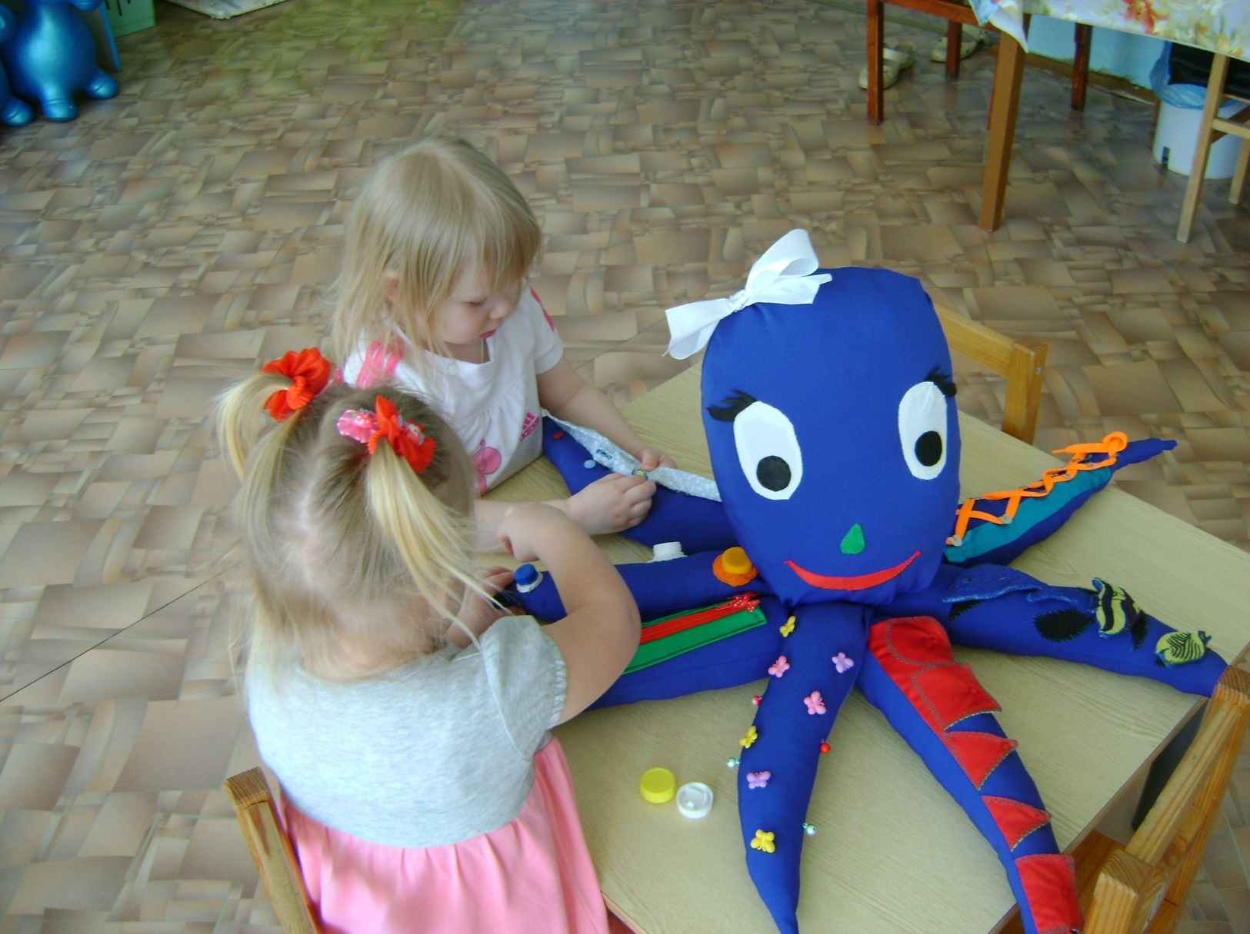
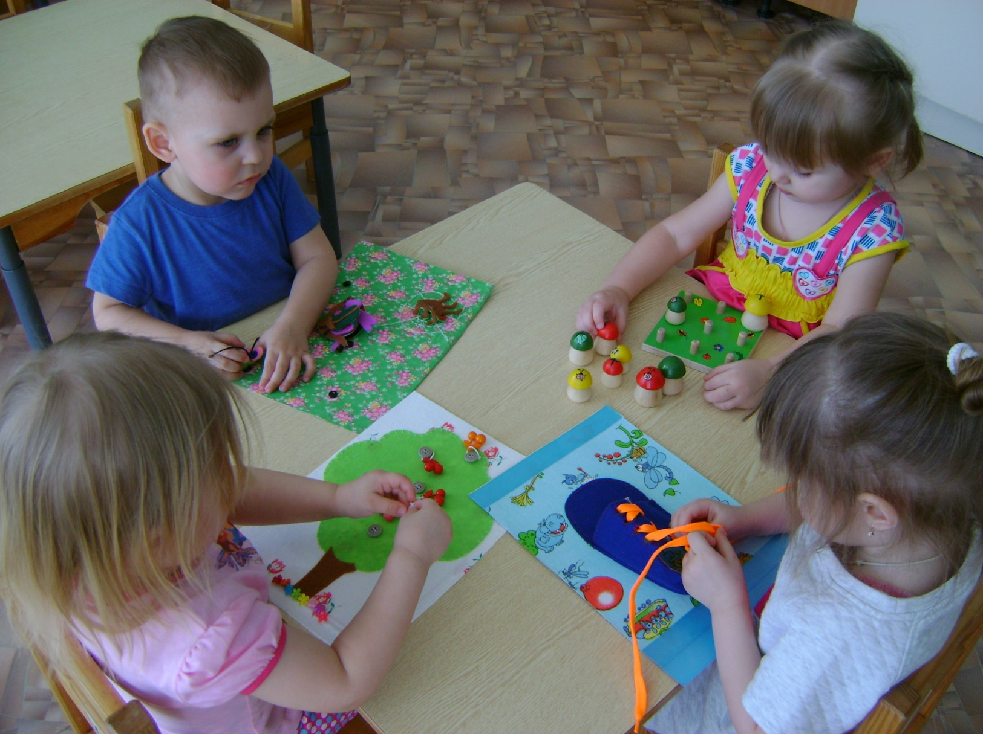
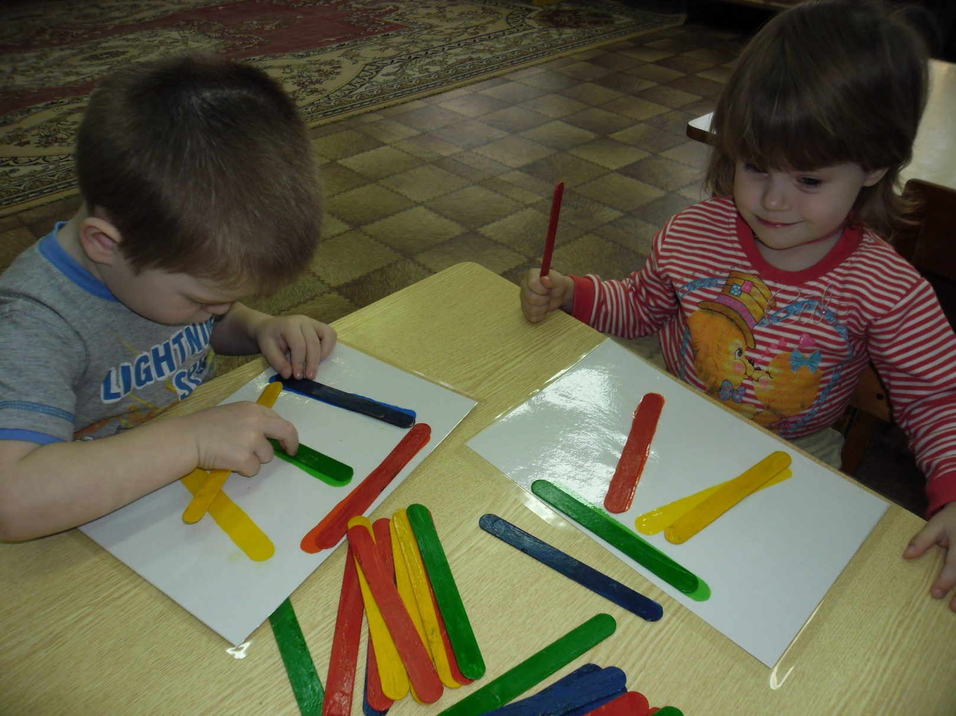
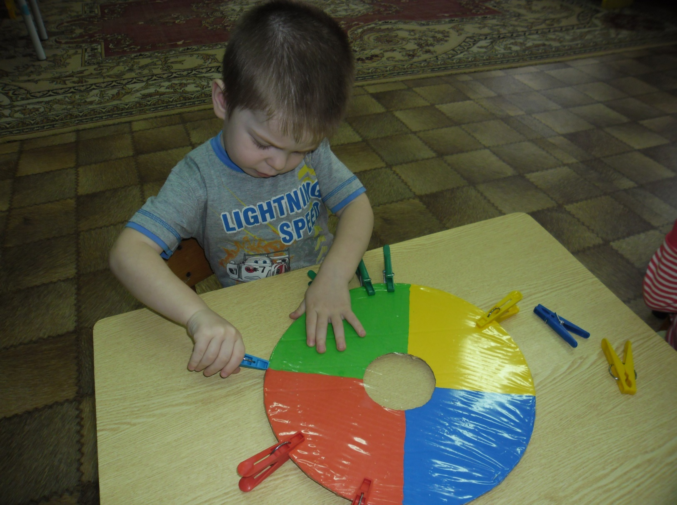
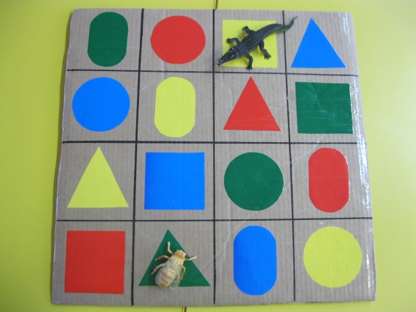
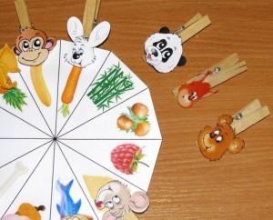
Игры, созданные педагогами и родителями

Slide 24
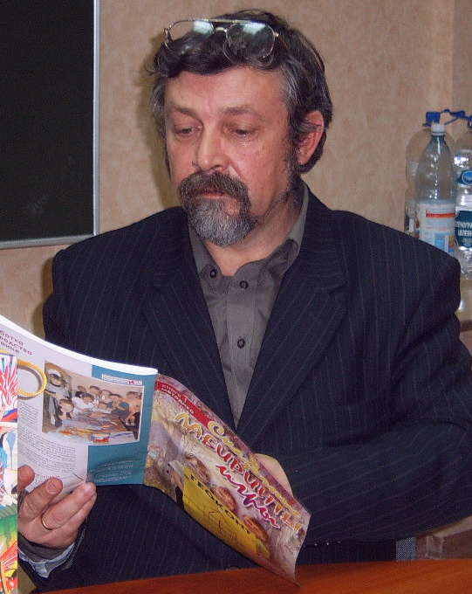
Воскобович Вячеслав
Вадимович,
автор-изобретатель около 70 игр и пособий для детей

Slide 25
особенностей Развивающие игры
В.В. Воскобовича
Широкий возрастной диапазон участников игр
Многофункциональность
Вариативность игровых заданий и упражнений
Творческий потенциал каждой игры

Slide 26
Решение образовательных задач
в играх Воскобовича
Игры, направленные на логико-математическое развитие
Игры с буквами, звуками, слогами и словами
Универсальные игровые обучающие средства

Slide 27

«Сказочные
лабиринты игры»
Игровая технология
интеллектуально-творческого развития детей дошкольного возраста 3-7 лет
В. В. Воскобовича

Slide 28
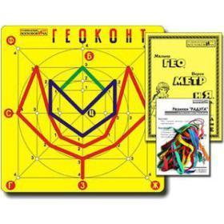

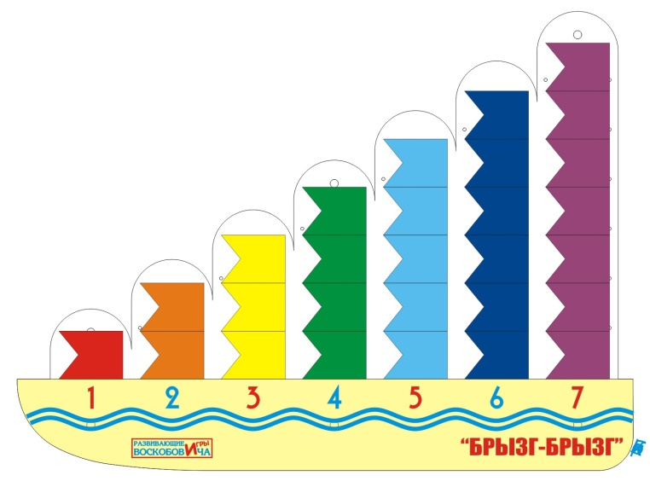
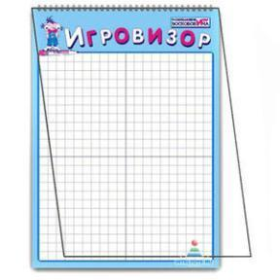
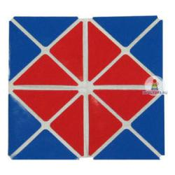

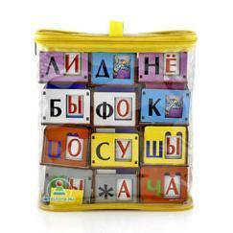
Игровая технология интеллектуально-творческого развития
В.В. Воскобовича «Сказочные лабиринты игры» – это модель развивающего обучения детей дошкольного возраста в игровой деятельности

Slide 29
Задачи технологии
Развитие у ребёнка познавательного интереса, желания и потребности узнать новое
Развитие наблюдательности, исследовательского подхода к явлением и объектам окружающей действительности
Развитие воображения и креативности мышления (умение гибко, оригинально мыслить, видеть обыкновенный объект под новым углом зрения)
Гармоничное, сбалансированное развитие у детей эмоционально-образного и логического начал
Формирование базисных представлений об окружающем мире, математических и речевых умений
Построение педагогического процесса, способствующего интеллектуально-творческому развитию детей в игре

Slide 30
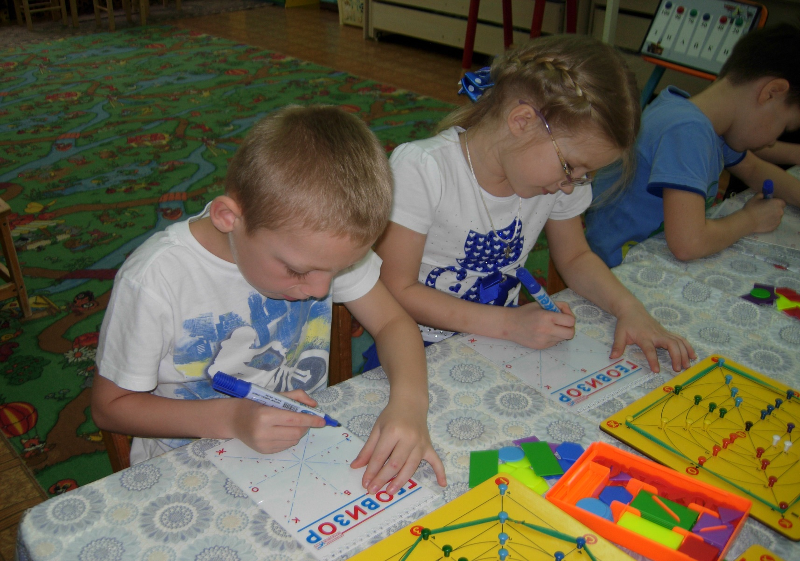
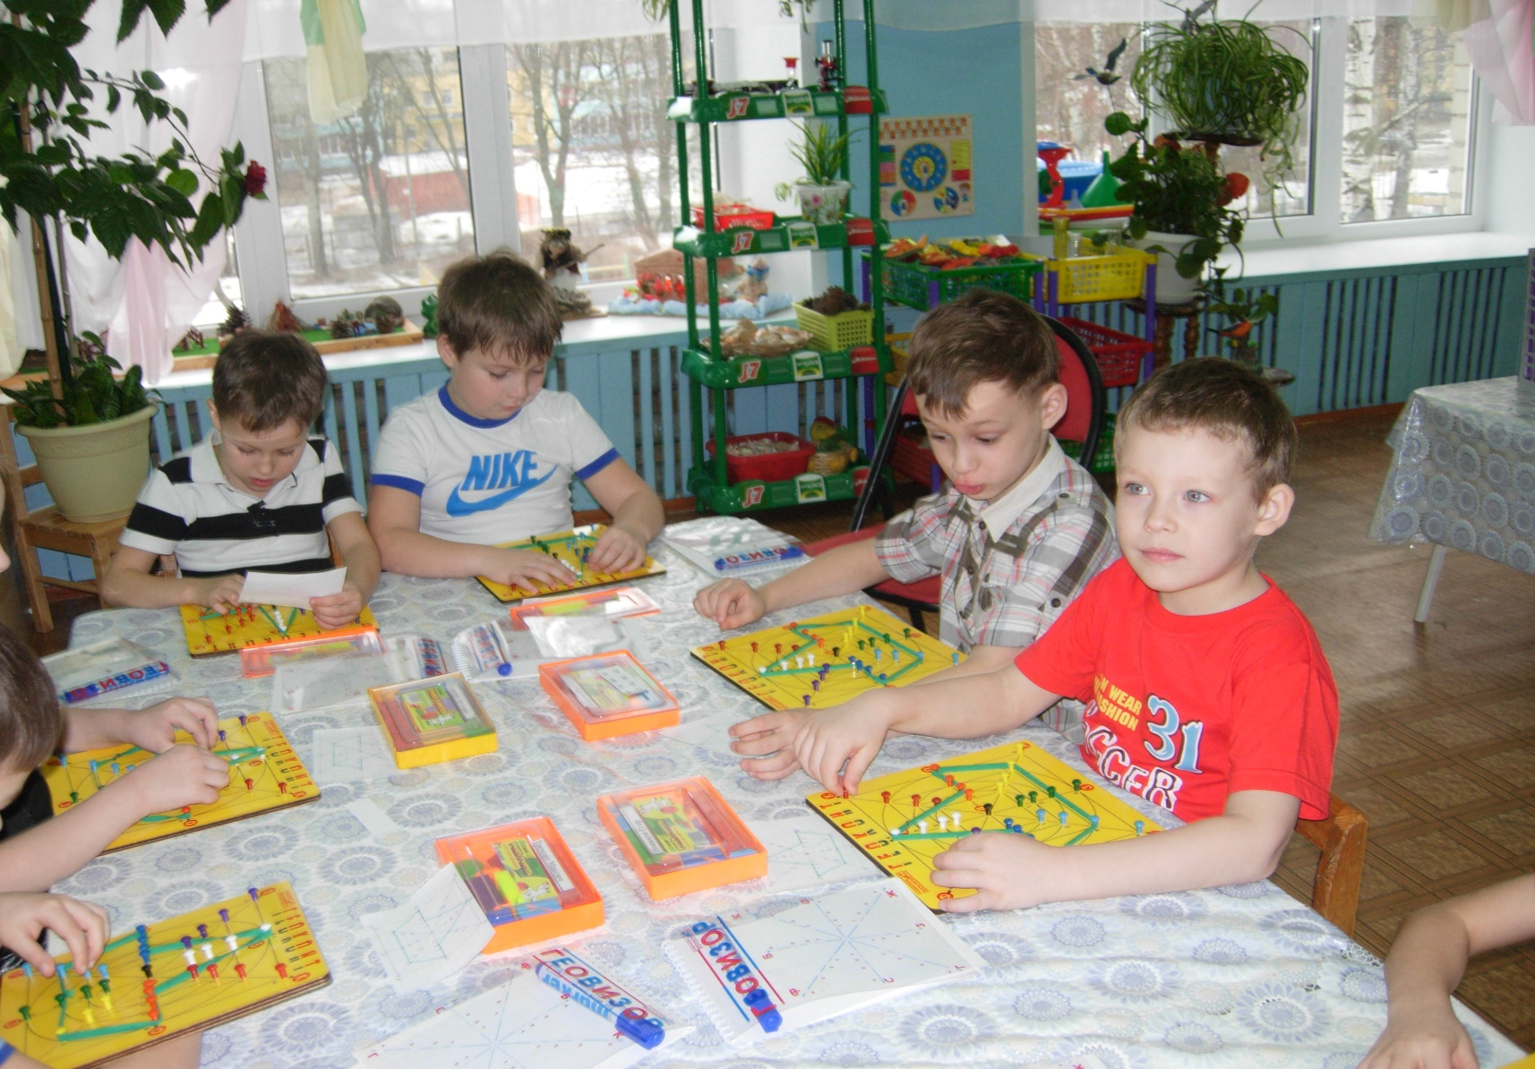
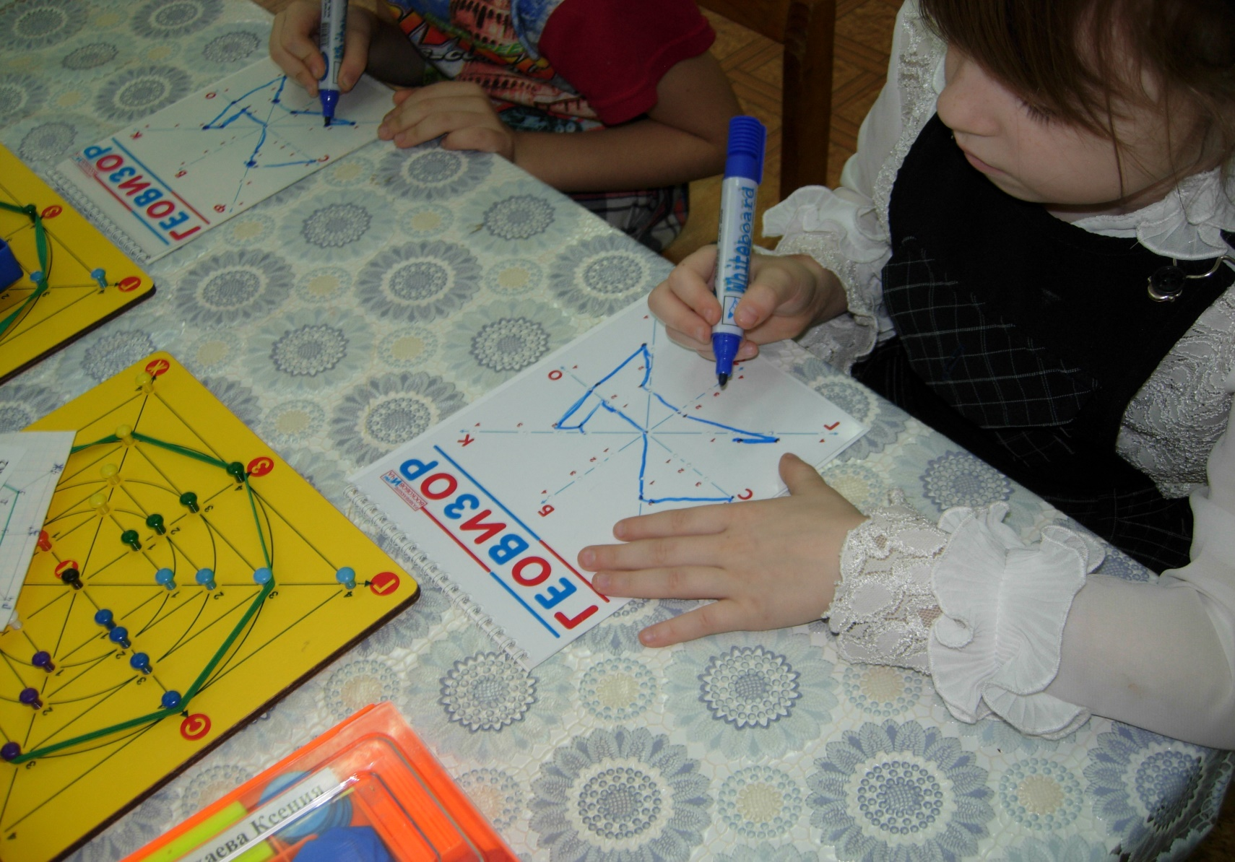
Это – не просто игра, это – познавательная деятельность

Slide 31
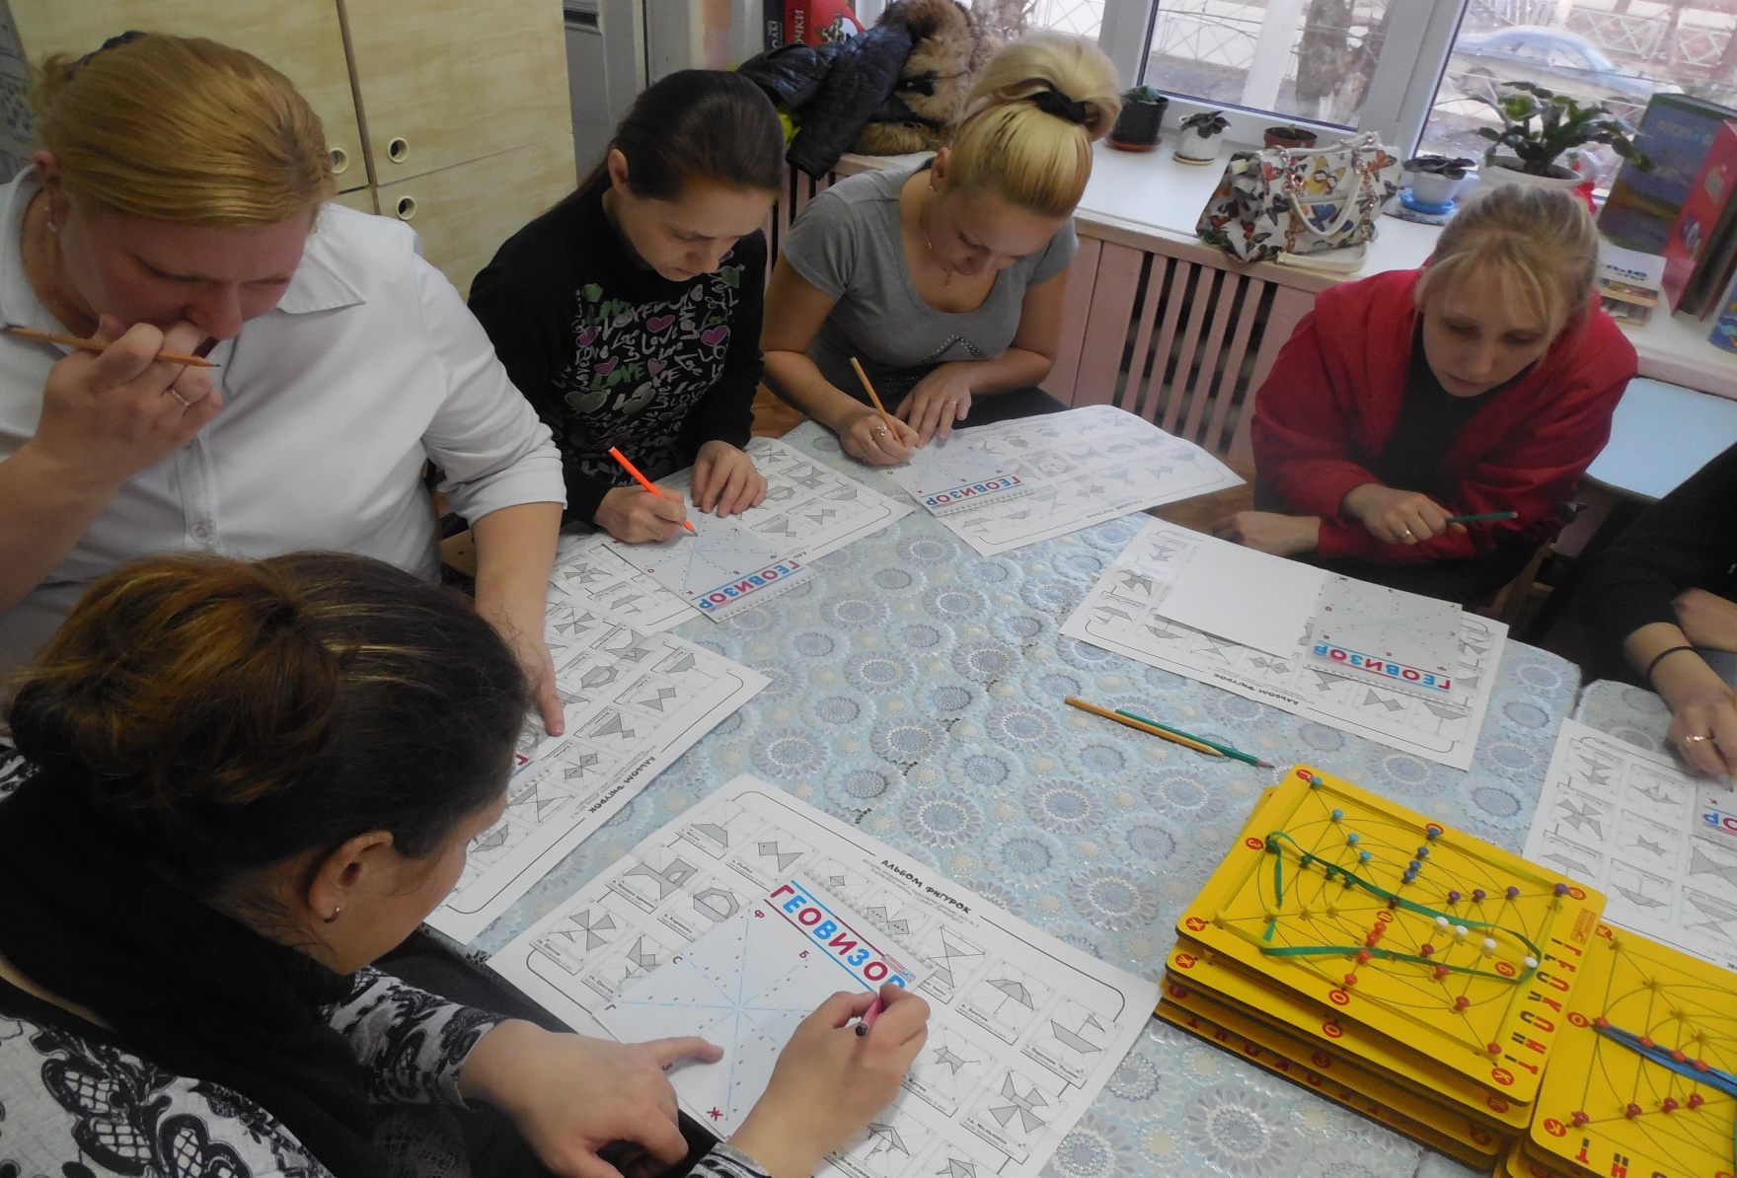
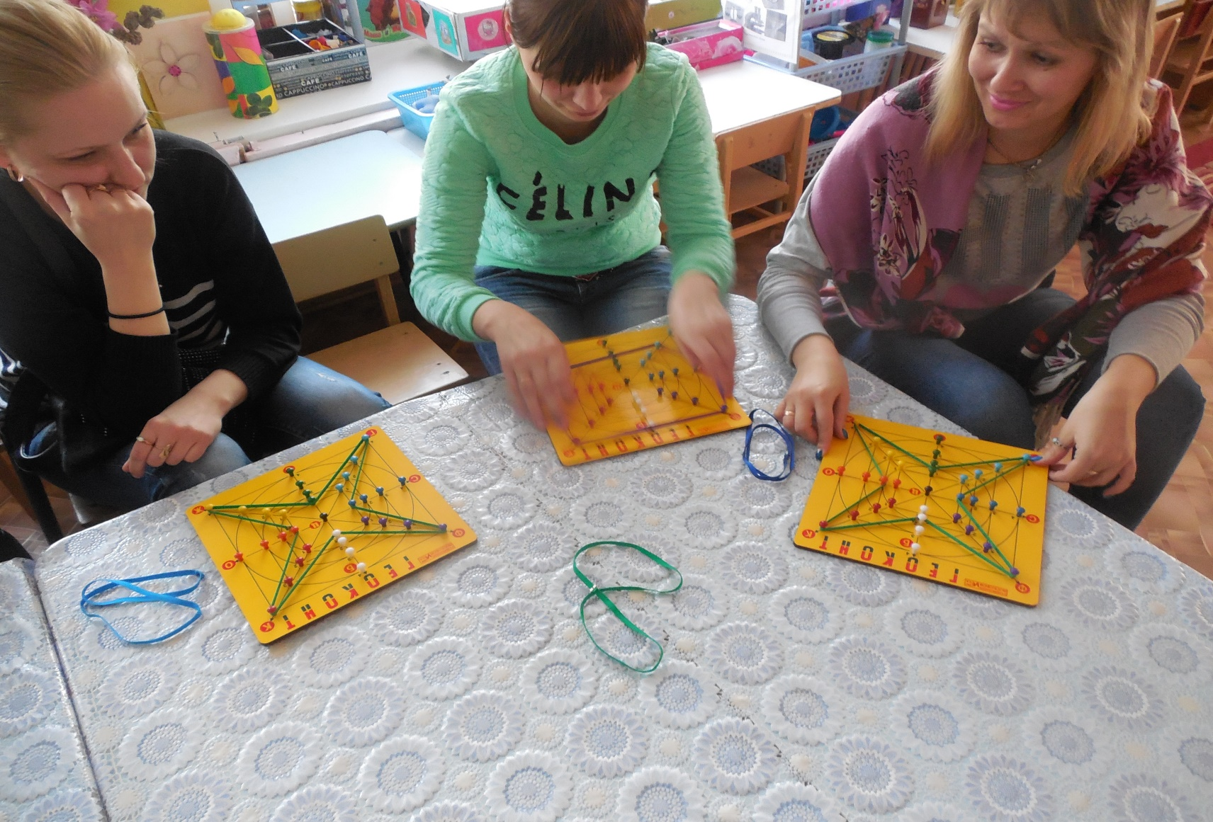
Мастер-классы для родителей

Slide 32
Осваивайте технологию «Сказочные лабиринты игры»!

Slide 33
Рефлексия
Все у меня в руках
Большой палец: мне было интересно ….
Указательный палец: даны конкретные рекомендации по …
Средний палец: мне не понравилось ………..
Безымянный палец: психологическая атмосфера …
Мизинец: мне не хватило …….

